Slide 1
嵌入式影像處理
題 目: 點餐卡辨識
組 員: 詹逸宏、呂騏佑、張昌暉、謝宗佑
指導老師: 陳朝烈

Slide 2
規格:
鏡頭向下拍攝桌上的點餐卡
手持手機拍攝
計算總金額
效能:
FPS:1s/張
功耗:unknown
clock rate: unknown
準確率:95%
面積:點餐卡圖像大小
介面:
內部:傳輸照片到電腦，顯示總金額
限制:
正字劃記、手機拍攝角度約90度、光影變化(恆亮、不閃爍)
驗收:
準備樣本測試

Slide 3
breakdown
點餐卡辨識
參數
前處理
search
後處理
block
Kenrnel_size
圖片拉平
sreach篩選格子
sobel分線
threshold
單位價格
sreach收集座標
二值化
find_line
形態學把文字除掉
統計數量

Slide 4
流程圖
輸入照片
照片二值化
圖片拉平
二值化
形態學除噪點
剩格子的圖片
sreach篩選格子
利用計算該方格中的輪廓面積來找出菜單方格
利用座標把格子切成好幾個圖片
找出線後還要膨脹與切割
顯示價格
sobel分線
sreach收集座標
計算總價
fine_line
單位價格

Slide 5
圖片拉平
功能描述 : 將歪斜的圖片拉平
函式 : def (image_path, out_image_path):
返回值 : 結果圖片。
參數 | 類型 | 說明
Image_path | str | 輸入歪斜
out_image_path | str | 經過透視變換拉平的圖片

Slide 6
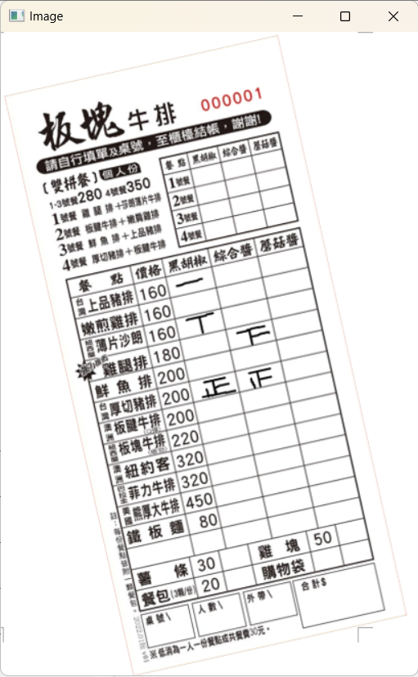
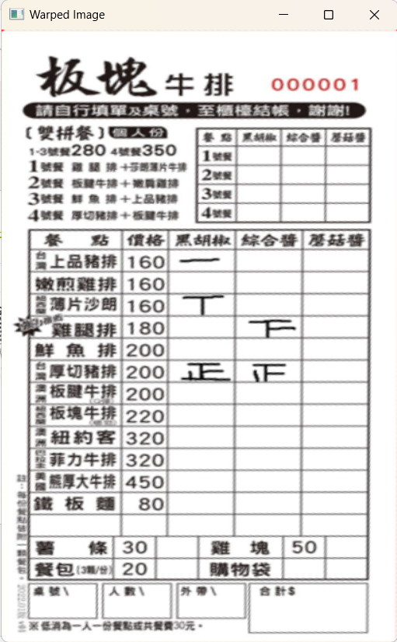

圖片拉平
點出左上、右上、右下、左下四個點
使用透視變換

Slide 7
二值化
功能描述 : 對輸入的灰度圖像進行二值化處理。通過設定閾值，將像素值分為兩種：低於或等於閾值的像素設為 0，高於閾值的像素設為 255。處理後的圖像會保存到指定的輸出路徑。
函式 : def threshold(image, thresh, maxval):
返回值 : np.ndarray二值化處理後的影像數據。
參數 | 類型 | 說明
image | numpy.ndarray | 輸入灰階圖片
threshold | int | 二值化的閾值（可選，默認為 128）。像素值大於該閾值將設為 255，小於或等於該閾值設為 0。
maxval | int | 設定的最大值，所有大於 thresh 的像素將被設置為此值，默認255

Slide 8
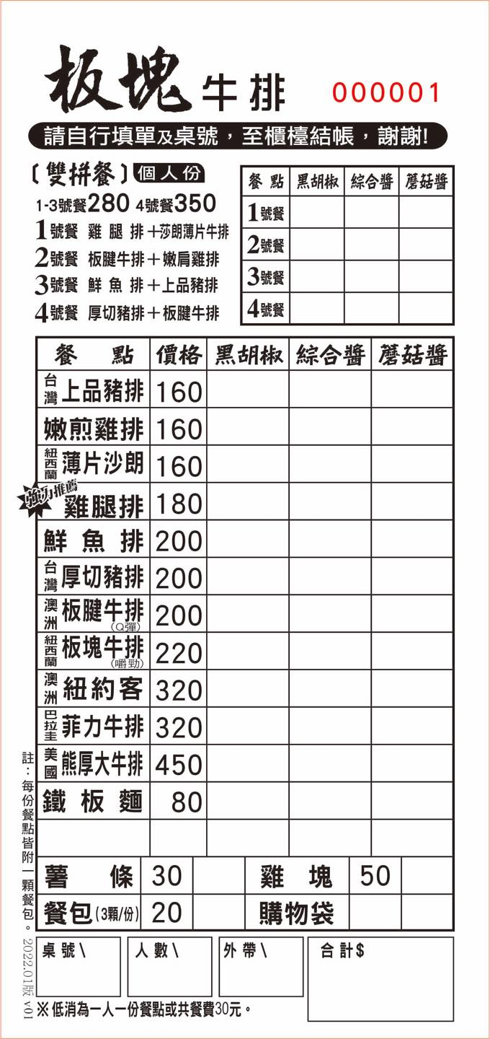
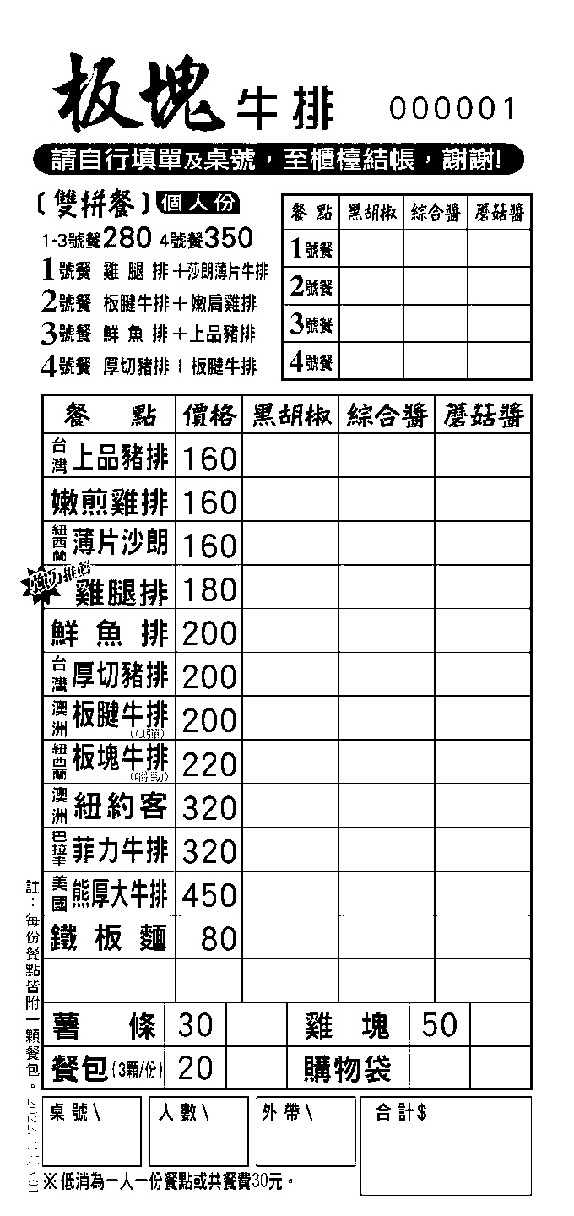
二值化
輸入
輸出
將圖片分為黑色與白色

Slide 9
形態學去除文字
功能描述 : 使用形態學操作去除影像中的文字，返回處理後的影像數據
函式 : def morphological_opening(image, kernel) :
返回值:np.ndarray形態學操作處理後的影像數據
參數 | 類型 | 說明
image | np.ndarray | 輸入的二值化影像數據（np.ndarray，像素值為 0 或 255）。
kernel | np.ndarray | 它是用來在形態學操作中進行移動的模板，內核大小(大小可選）

Slide 10
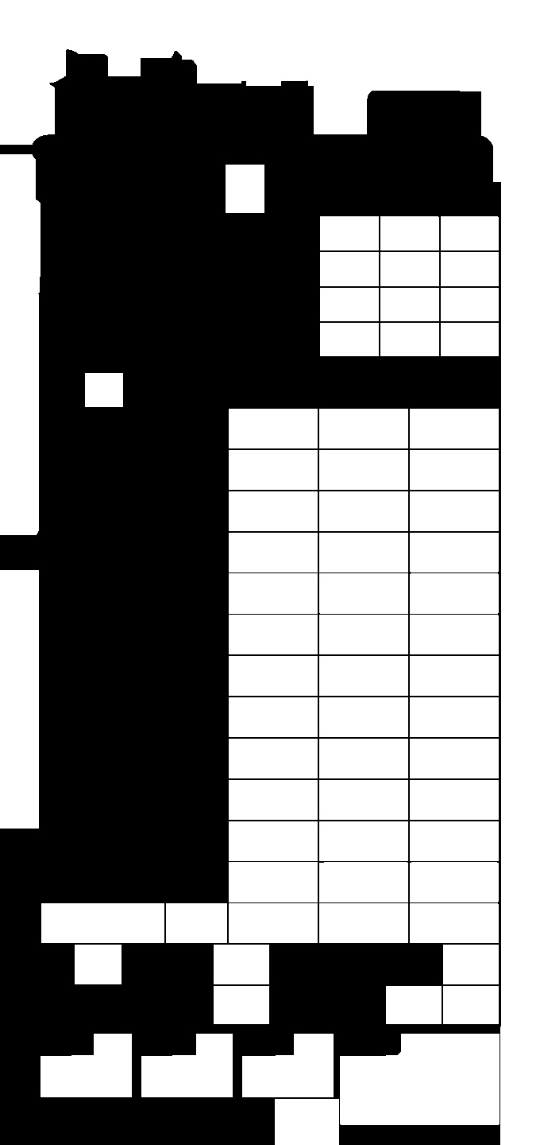
形態學去除文字
輸入
輸出
把文字部分膨脹，因為重點在於抓出格子
缺點在於有些地方也會出現方格
不要的格子我們打算給他價位為0，就像沒有一樣

Slide 11
Search篩選格子
功能描述 : 圖像中的輪廓檢測，並篩選出符合一定條件的區域，這些區域可能是圖像中的「格子」或特定物體的邊界
函式 : def Search(image_path, area_min, area_max):
返回值 :grid_contours符合條件的輪廓列表
參數 | 類型 | 說明
image_path | str | 輸入膨脹後的圖片
area_min | int | 用於指定篩選輪廓時的最小面積。只有面積大於area_min的輪廓才會被選中
area_max | int | 用於指定篩選輪廓時的最大面積。只有面積小於area_max的輪廓才會被選中

Slide 12
Search收集座標
功能描述 :函數按 y 座標 將輪廓分組，再按 x 座標 排序每組，最終返回按行列順序排列的輪廓列表。
函式 : def sort_contours(grid_contours):
返回值 : list每個輪廓的點座標集，格式為 [[點集1], [點集2], ...]，其中每個點的格式為 (x, y)。
參數 | 類型 | 說明
grid_contours | np.ndarray | 這些輪廓是從二值圖像中檢測到的，並且需要按照特定的方式（例如：依據 y 和 x 座標）進行排序。

Slide 13
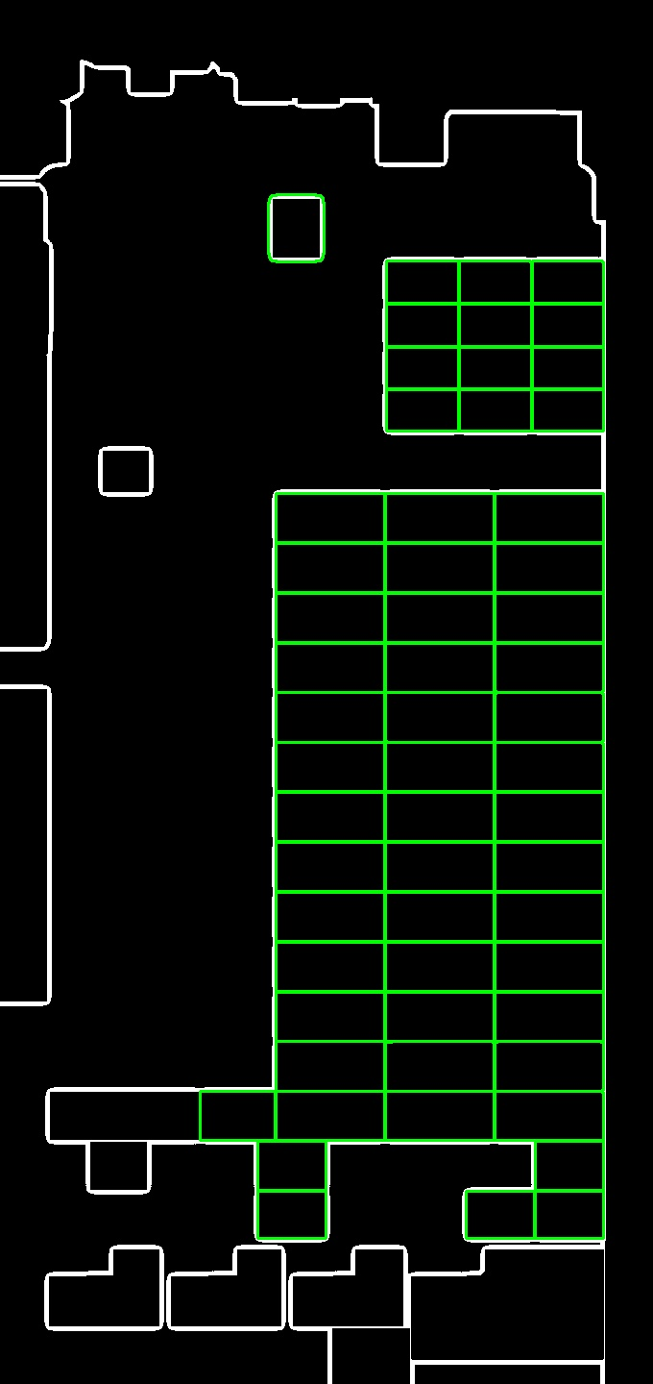
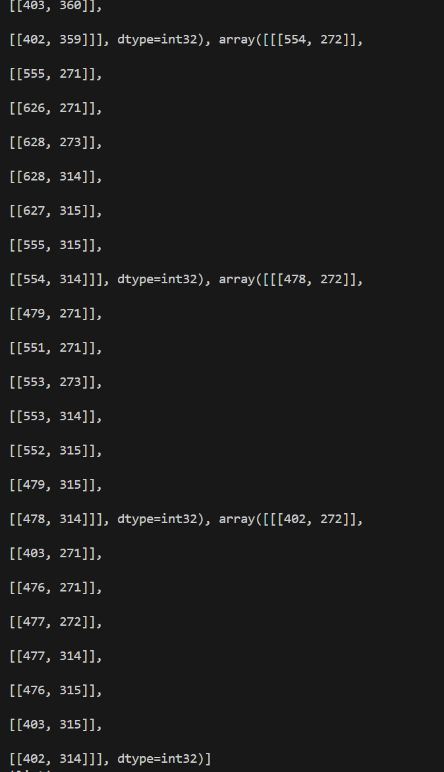
Search遍歷方格
輸入
輸出
利用面積大小去篩選出我們要的方格
每一個方格都把座標存起來(如右圖)
拿到座標後就可以拿這些座標來切割圖片

Slide 14
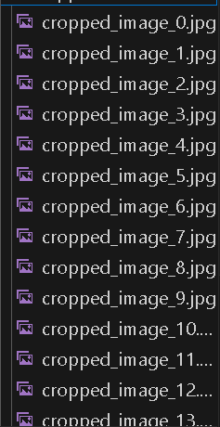

圖片切割
利用剛剛收集到的座標，對有劃記的點餐卡進行切割

Slide 15
Sobel分線
功能描述 : 利用sobel_x與sobel_y找出值線與橫線
函式 : def sobel(img)
返回值 : np.ndarray，分別代表 Sobel 邊緣檢測後 X 和 Y 方向的結果
參數 | 類型 | 說明
image | np.ndarray | 每個切割完的方格圖片

Slide 16










Sobel分線
上圖為1到5的圖片
利用sobel來找出直線與橫線
如果直接使用上圖找線會是錯的，因此後須還需要做一些處理

Slide 17
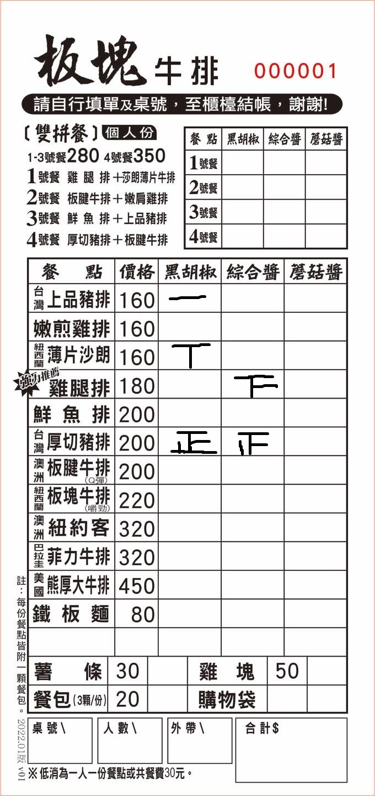

統計線的數量之前
先對邊框切割
邊緣偵測後一條會變成兩條，利用膨脹變成一條

Slide 18
fine_line
功能描述 : 用來統計線的數量，過濾掉較短的線段
函式 : def count_lines(image, offset)
返回值 : int，符合長度條件的直線數量
參數 | 類型 | 說明
image | np.ndarray | 經過處理完的sobelx、y圖片(灰階、切割、膨脹等)
offset | int | 用來篩選符合長度條件的區域

Slide 19





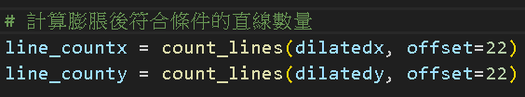
fine_line

Slide 20
Multiply_price_amount計算單價並加總
功能描述:將每一格的線條數量與那一格的價錢相乘，求單一品項的總價
函式:def calculate_total_price(all_line, price_list):
返回值：總金額
參數 | 類型 | 說明
all_line | list | 每個格子中線條數量列表
price_list | list | 每個格子的單價列表

Slide 21
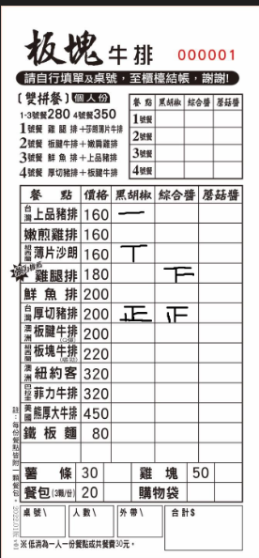
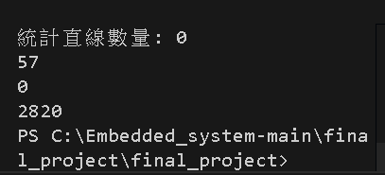
Multiply_price_amount計算單價並加總

Slide 22
後續
試試看ocr、或著光流比較差異

Slide 23

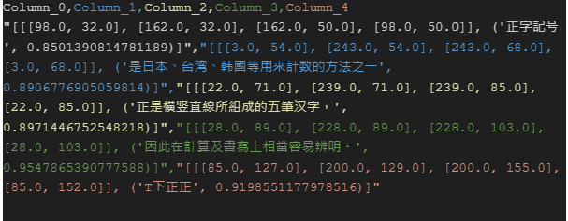
OCR測試

Slide 24
光流測試

